Slide 1
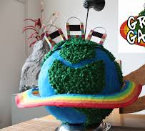
De ideale planeet

Slide 2
Wat bevindt er zich allemaal in ons heelal, de ruimte?

Slide 3
Als je op Mars zou wonen, hoe zou je graag hebben dat Mars er dan uitziet? Wat is voor jou de perfecte planeet?

Slide 4
Wat wil je allemaal op jouw planeet? Maak een schets!
Wat is een schets?

Slide 5
Opdracht!
Neem een stukje zilverpapier.
Probeer iets te maken; een voorwerp, een mens, een dier,…

Slide 6
Hoe maak je je planeet?
Kranten nemen en proppen tot een bol.
Zilverpapier er over of niet? Aan jou de keuze!
ONZE planeet!
Wat met het zilverpapier?
Maak je je vormen uit

Slide 7
Voor je de planeet maakt:
Een schets maken van wat er op je planeet te vinden is.
Zorg er voor dat je planeet voldoende laagjes heeft → stevigheid!
Hoe zou je nu reliëf kunnen krijgen op je planeet?
Nadien kan je allerlei zaken aan je planeet bevestigen met het lijmpistool of door tandenstokers.

Slide 8
Wat hebben jullie gemaakt?
Goed gelukt?
Wat toegevoegd?
Speciale zaken?

